Slide 1
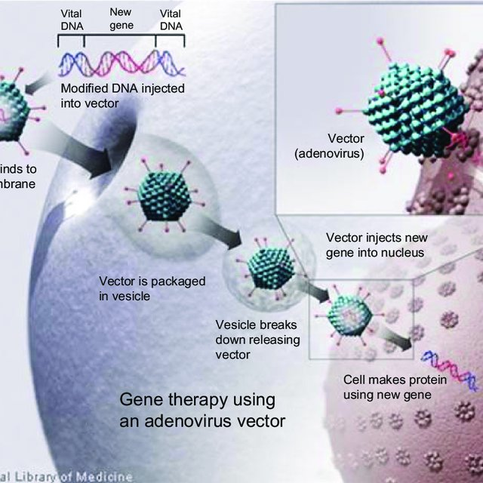
Занятие 2

Slide 2
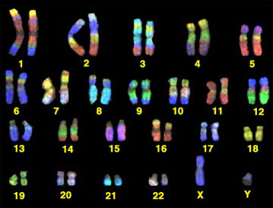
Хромосомы
Хромосомы – структуры, содержащие нуклеиновую кислоту (ДНК или РНК) и функции которых состоит в хранении и передаче генетической информации.
1. Хромосомы вирусов – ДНК или РНК, упакованные в оболочку (капсид).
2. Хромосомы прокариот – ДНК-содержащие структуры в клетке без ядра.
3. Хромосомы эукариот – ДНК-содержащие структуры в ядре, в митохондриях и в пластидах.
Каждая диплоидная соматическая клетка человека содержит полный набор хромосом, который называется кариотипом.
Этот набор включает 23 пары хромосом, всего 46 хромосом (23 х 2 = 46). Из них 22 пары – аутосомные (неполовые) и 2 половые хромосомы: ХХ – определяют женский пол, XY – мужской пол.
Кариотип человека: 44 аутосомы + 2 половые хромосомы (ХХ – женщина, XY – мужчина)

Slide 3
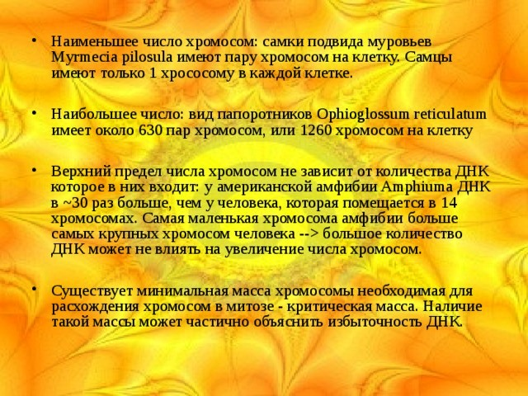
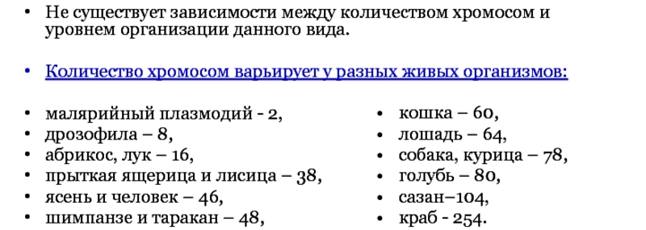
Видовые отличия в числе хромосом

Slide 4
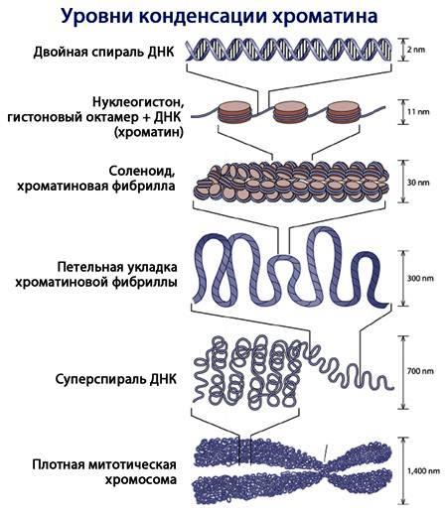
Строение хромосомы эукариот
Хроматин состоит из нитей, содержащих ДНК и белок примерно в равной пропорции и небольшое количество РНК.
ДНК в хроматине очень плотно связана с белками гистонами, которые упаковывают и упорядочивают ДНК в структурные единицы – нуклеосомы (нуклеогистоны).
В хроматине также обнаружено много негистоновых белков – одни их них помогают поддерживать структуру хромосом, другие – участвуют в регуляции активности генов.
Начиная с нуклеосом, ДНК образует более высокоорганизованные структуры (соленоиды, петли, суперспирали), которые в итоге и формируют высококомпактную хромосому, видимую в световом микроскопе.
Сокращение длины ДНК в 7 раз
30-нм фибрилла обеспечивает 100-кратное сокращение длины ДНК

Slide 5
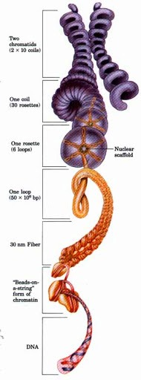
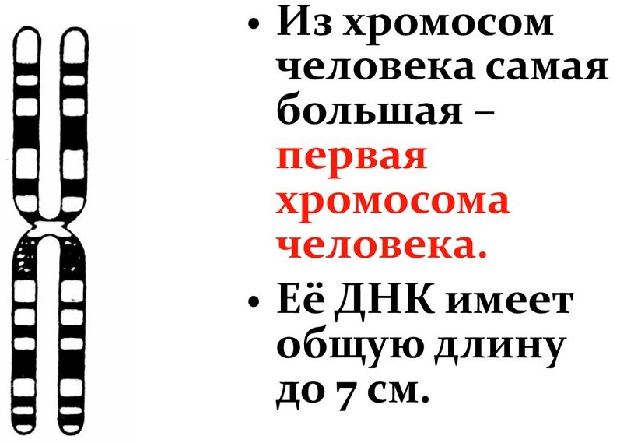
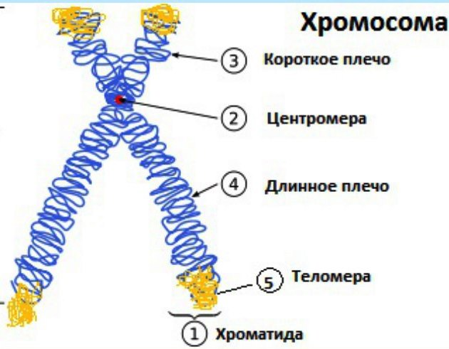
Модель упаковки ДНК в хромосоме эукариот
Две хроматиды (по 10 витков в каждой)
Один виток (30 розеток)
Одна розетка (6 петель)
Одна петля (50 тыс п.н.)
30-нм фибрилла
Структура хроматина типа бусины на нитке
Двойная спираль ДНК

Slide 6
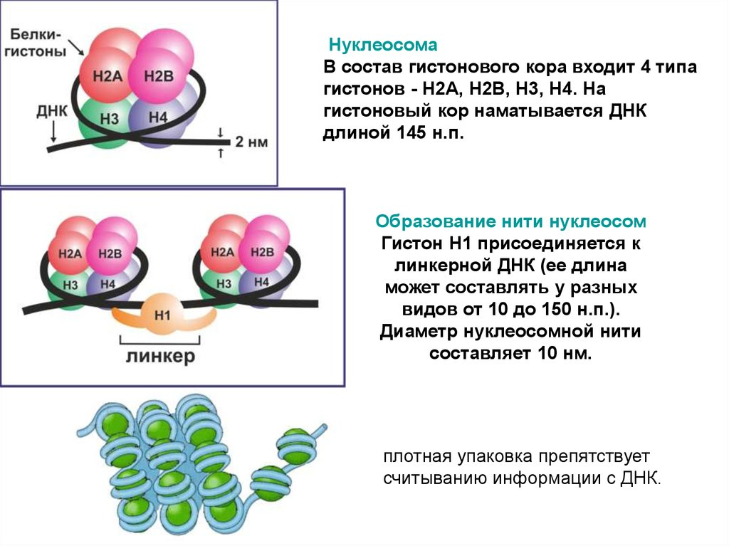
Гистоны – небольшие белки с высоким содержанием основных аминокислот
Гистоны – 5 классов белков с молекулярной массой от 11000 до 21000. Отличаются высоким содержанием основных аминокислот – лизина и аргинина.
По первичной структуре они очень сходны между собой, что указывает на консервативность их функций – регуляции процесса экспрессии генов.
«Кор» (core) - сердцевина

Slide 7
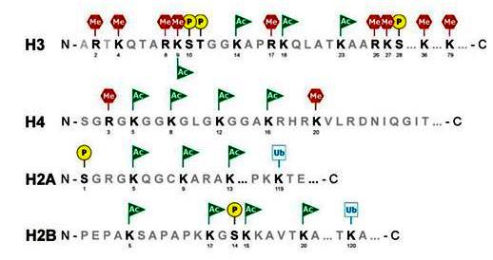
Ковалентная модификация гистонов
Гистоны разных классов подвергаются посттрансляционной ковалентной модификации боковых групп аминокислотных остатков, в том числе:
Метилированию (Ме). Присоединение метильной группы Н₃С-
Фосфорилированию (Р) по схеме:
АТP + R-OH → ADP + ROPO₃H₂
Ацетилированию (Ас). Присоединение группы -СОСН₃
Присоединению белка убиквитина (Ub)

Slide 8
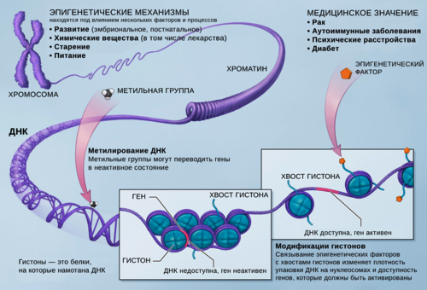
Эпигенетическая регуляция с помощью гистонов
Эпигенетическое наследование – наследуемые изменения состояния (экспрессии) генов, которые не вызываются изменением их нуклеотидных последовательностей.
Такая информация называется эпигенетической.
Большая часть этой информации содержится в виде различных ковалентных модификаций гистонов.
Модификации гистонов не исчезают при делении клеток или образовании половых клеток (мейозе).
Эти модификации влияют на различные клеточные процессы: расхождение хромосом при делении клеток, транскрипцию и репарацию ДНК, дифференцировку клеток, канцерогенез, старение и др.

Slide 9
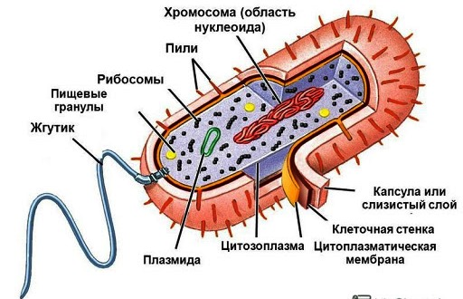
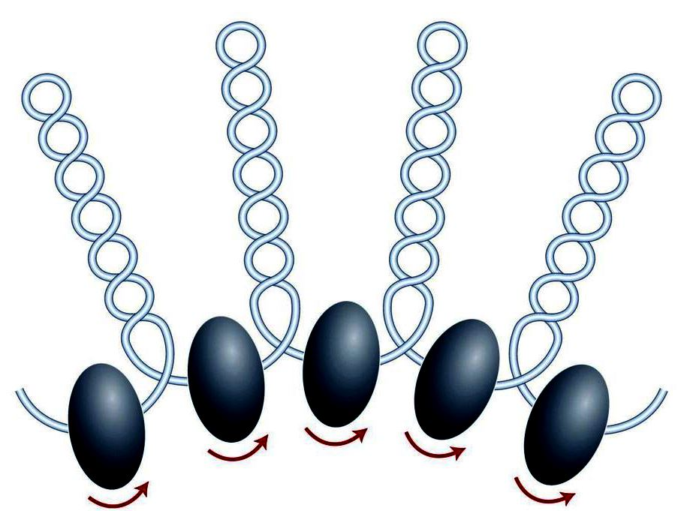
Организация ДНК в бактериальных клетках
Линейная или чаще всего кольцевая ДНК бактерий (также называемая хромосомой) упакована в структуру – нуклеоид. В ней также присутствуют ДНК-полимераза, которая осуществляет транскрипцию, и ряд гистоноподобных белков.
ДНК в нескольких точках присоединена к внутренней поверхности плазматической мембраны.
В клетках бактерии E.coli кольцевая ДНК организована в виде цепи с петлевыми образованиями (доменами). В каждом таком домене около 10.000 п.н.
Также присутствуют автономные генетические элементы – кольцевые или линейные плазмиды.
Хромосома прокариот – существенно более нерегулярная структура, чем хроматин эукариот, что связано с более высокой скоростью метаболизма прокариотических клеток.
Домены

Slide 10
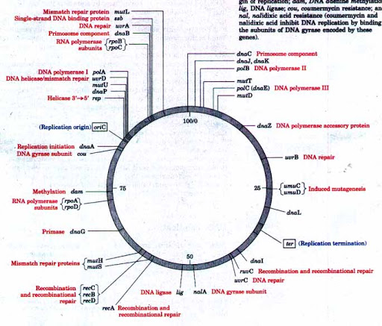
Метаболизм ДНК
Репликация ДНК – процесс самокопирования молекулы ДНК, обеспечивающий передачу генетической информации от поколения к поколению.
Репарация ДНК – поддержание целостности генетической информации в ДНК.
Рекомбинация ДНК – перегруппировка генетической информации в ДНК.
На генетической карте бактерии E.coli показано расположение генов, кодирующих многие важные для метаболизма ДНК белки. Примеры обозначений:
dna – репликация ДНК,
pol – ДНК-полимераза.
rpo – РНК-полимераза,
uvr – устойчивость к УФ-облучению,
rec – рекомбинация,
lig – ДНК-лигаза,
Ter – терминация репликации,
ori – точка начала репликации.
Числа от 0 до 100 – генетические единицы измерения (минуты). 1 минута примерно 40.000 п.н.

Slide 11
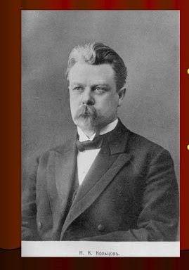
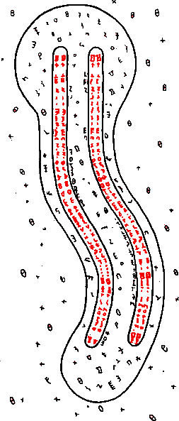
Матричная репликация - важнейшее положение молекулярной биологии
Н.К.Кольцов в 1927 г., т.е. за 30 лет до открытия двойной спирали ДНК, выдвинул принцип репродукции наследственных молекул (хромосом): Omnis molecula ex molecuia («каждая молекула из молекулы).
Его гипотеза: наследственная информация, зашифрованная в макромолекуле, не создается каждый раз заново, а передается из поколения в поколение.
При делении клеток новая макромолекула, копирующая первую, подстраивается к ней по принципу подобия, собираясь из более мелких молекул.
Николай Константинович КОЛЬЦОВ
(1872-1940)
Выдающийся отечественный биолог

Slide 12
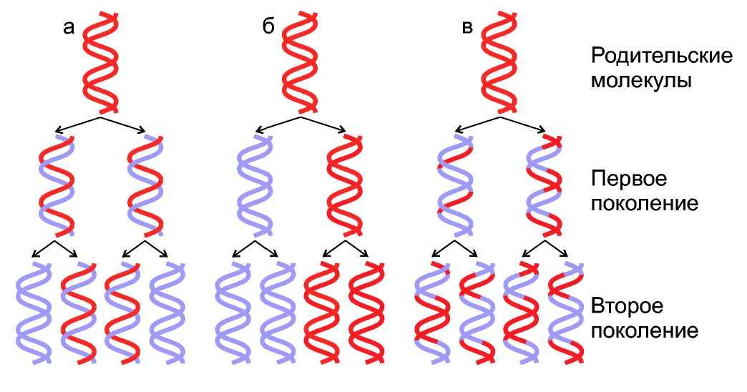
Три основных принципа репликации ДНК
(1 - репликация полуконсервативна)
Полуконсервативная репликация ДНК – каждая цепь ДНК служит матрицей для синтеза новой цепи, при этом образуются две новые двухцепочечные молекулы ДНК.
Каждая из этих молекул состоит из одной новой и одной старой цепи.
Эта гипотеза Уотсона и Крика (1953 г.) была полностью подтверждена в опытах Мезельсона и Сталя в 1957 г.

Slide 13
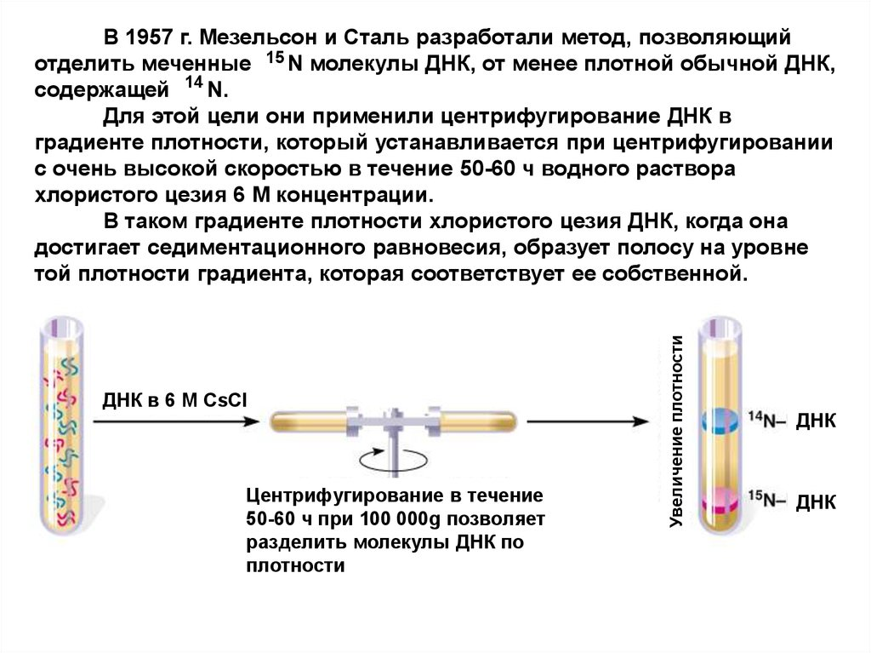
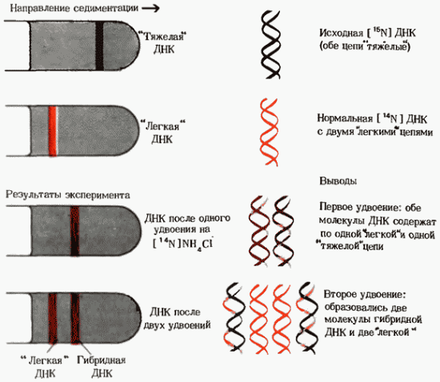
Доказательство полуконсервативного характера репликации ДНК
1,710
1,724

Slide 14
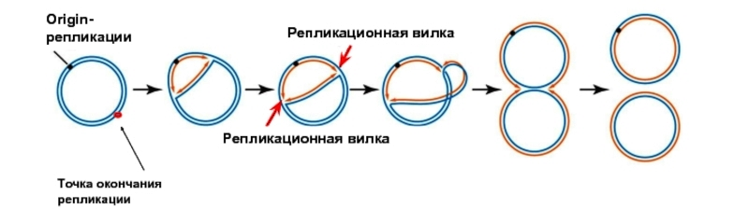
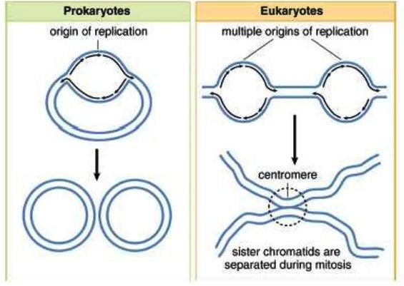
Три принципа репликации ДНК
(2- репликация начинается в точке начала репликации и обычно идет в двух направлениях)
У прокариот обе нити ДНК реплицируются одновременно. Петля образуется в результате формирования двух дочерних цепей, каждая из которых комплементарна родительской цепи. Петли всегда возникают в особых точках – точках начала репликации (ориджин, от англ. origin). Из ориджина в противоположных направлениях движутся 2 репликационные (репликативные) вилки.
В вилке родительская цепь раскручивается, что позволяет реплицироваться разделившимся цепям.
У эукариот репликация начинается одновременно во многих ориджинах. По этой причине весь процесс репликации хромосом человека происходит достаточно быстро – за 5-20 часов.

Slide 15
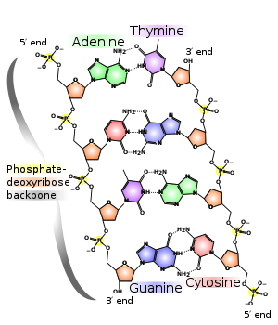
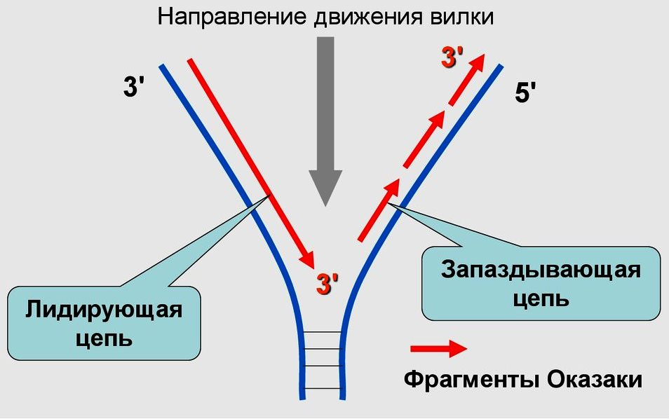
Три основных принципа репликации ДНК
(3 - синтез ДНК полунепрерывный и идет в направлении 5՚→3՚)
совпадает с движением лидирующей цепи
5՚
5՚ 3՚
Новая цепь ДНК всегда синтезируется в направлении 5՚→3՚ , т.е. приращение ДНК происходит со стороны свободной ОН-группы на 3՚-конце матернинской цепи. Так синтезируется «лидирующая цепь». На другой материнской цепи синтез идет короткими отрезками (фрагментами Оказаки). Так синтезируется «отстающая или запаздывающая цепь».

Slide 16
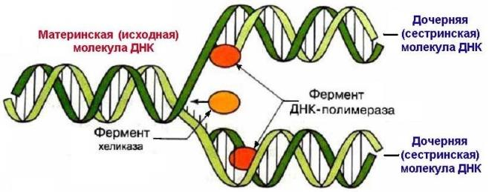
Синтез ДНК осуществляется ДНК-полимеразами
ДНК-полимераза работает на одной (из двух) неспаренной цепи ДНК, которую использует в качестве матрицы (шаблона). Фермент последовательно присоединяет нуклеотид за нуклеотидом согласно принципу комплементарности с матричной цепью: против А выстраивается Т (и наоборот), против Г выстраивается Ц (и наоборот).
В результате синтезируемая цепь ДНК (сестринская) комплементарна материнской матричной цепи.
Основная реакция выглядит так:
К растущей цепи из дезокси-нуклеозидмонофосфатов (dNMP) последовательно присоединяются дезоксинуклеозидтрифосфаты (dNTP). На каждом шаге цепь становится длиннее на один элемент, при этом выделяется пирофосфат (РР).
При гидролизе РР высвобождается энергия 19 кДж/моль.
Фермент хеликаза движется впереди ДНК-полимеразы и разделяет цепи двухцепочечной ДНК. Использует энергию АТФ и ГТФ.

Slide 17
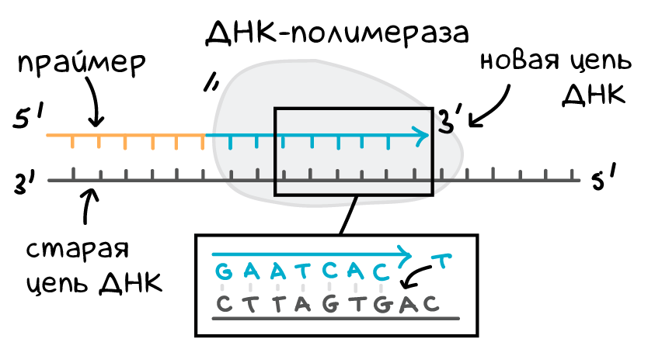
Для работы ДНК-полимераз требуется праймер (затравка)
ДНК-полимераза может присоединять нуклеотиды только к уже существующей цепи.
Поэтому фермент нуждается в затравке (primer) – праймере. Это короткий участок цепи, комплементарный старой (материнской) цепи, со свободной 3՚-гидроксильной группой.
Многие праймеры представляют собой короткие цепи нуклеотидов РНК (не ДНК!).
Для синтеза праймеров используются специальные ферменты.
3՚

Slide 18
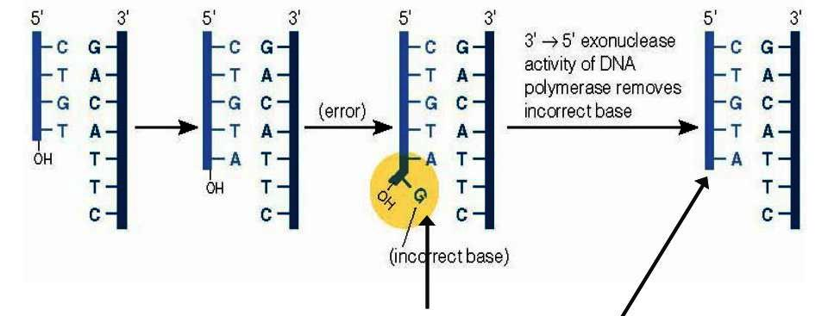
Репликация ДНК – очень точный процесс
Для хромосомы бактерии E.coli (размер 4,6 млн. п.н) на каждые 1000-10.000 циклов репликации случается лишь одна ошибка.
Дополнительная коррекция ошибок заключается в том, что каждый нуклеотид после встраивания проверяется дважды. Если полимераза присоединила неправильный нуклеотид, то за счет 3՚→5՚ активности (!) , имеющейся практически у ДНК-полимераз, этот нуклеотид отщепляется.
Такая активность называется корректирующей; в ней не участвует пирофосфат.
В результате точность реакции полимеризации дополнительно увеличивается в 100-1000 раз. В реальности точность еще выше, которую обеспечивают дополнительные ферменты.

Slide 19
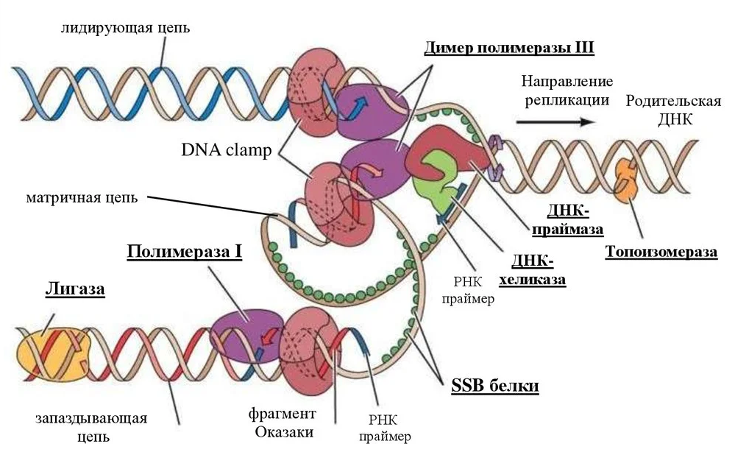
Главные типы ДНК-полимераз и ДНК-топоизомераза
ДНК-полимераза III – главный фермент репликации ДНК. Синтезирует лидирующую дочернюю цепь. Обладает корректирующей активностью.
ДНК-полимераза I – синтезирует запаздывающую цепь путем образования фрагментов Оказаки. Разрушает РНК-праймеры и вставляет вместо них нуклеотиды ДНК.
ДНК-праймаза – синтезирует РНК-праймеры.
ДНК-хеликаза – расплетает цепи материнской ДНК.
ДНК-лигаза – сшивает фрагменты Оказаки в единую запаздывающую цепь.
ДНК- топоизомераза – облегчает расплетание двойной спирали ДНК перед репликативной вилкой путем внесения временных одно- или двухцепочечных разрывов с последующим их залечиванием.

Slide 20
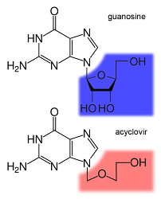
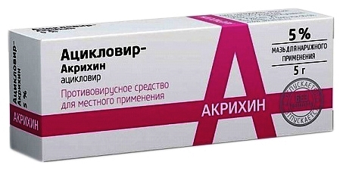
Вирусные ДНК-полимеразы – мишени для противовирусных препаратов
Ацикловир – состоит из гуанина, к которому присоединено неполное кольцо рибозы. Эффективен против вирусов простого герпеса, опоясывающего герпеса (лишая), ветряной оспы.
Разработан Гертрудой Элайон – Нобелевского лауреата по физиологии и медицине 1988 г.

Slide 21
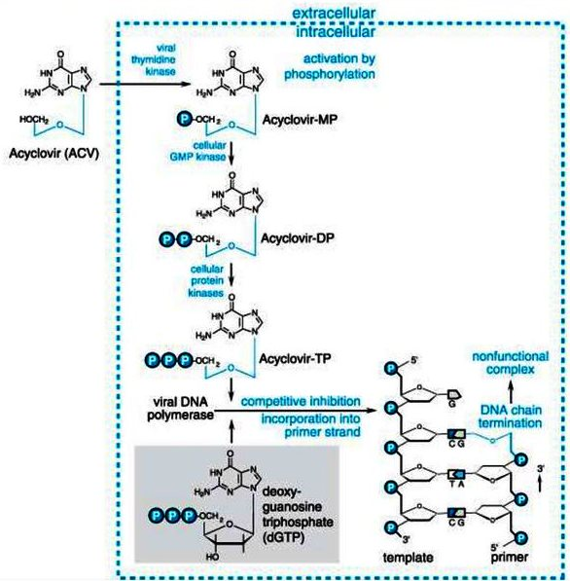
Механизм действия ацикловира
1. После проникновения в клетку ACV фосфорилируется вирусной тимидинкиназой. Сродство ACV к вирусному ферменту в 200 раз выше, чем к клеточному ферменту. В рез-те фосфорилирование происходит преимущественно в клетках, зараженных вирусом.
2. Далее ACV последовательно фосфорилируется уже клеточными киназами. В итоге возникает ACV-трифосфат. Он сильнее ингибирует ДНК-полимеразу вируса, чем этот фермент клеточного происхождения.
3. В результате ACV-трифосфат получает возможность встраиваться в пару CΞG растущей цепочки праймера для размножения вирусной ДНК. Но он не содержит 3՚-гидроксильной группы, и по этой причине синтез этой цепочки обрывается.
Таким образом, репликация ДНК вируса ингибируется на двух стадиях: 2 и 3.
1.
2.
3.

Slide 22
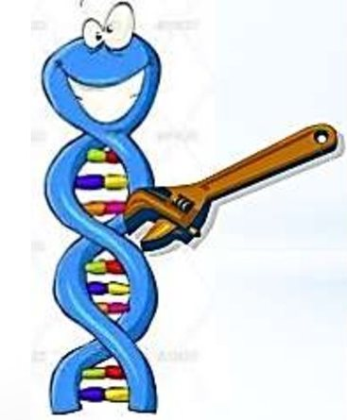
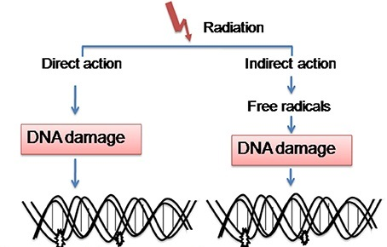
Репарация: ради ДНК «мы за ценой не постоим»
В ходе эволюции были созданы многочисленные механизмы защиты главной молекулы жизни, ДНК, от разнообразных повреждающих факторов (ионизирующее излучение, химические мутагены, спонтанные мутации и др.).
Многие процессы репарации ДНК с точки зрения энергетических трат очень неэффективны, в отличие от большинства метаболических путей,, где каждая молекула АТФ на счету и используется оптимальным образом.
Репарация ДНК возможна в значительной степени благодаря тому, что молекула ДНК состоит из двух комплементарных цепей. Повреждение в одной цепи может быть удалено и аккуратно исправлено за счет наличия неповрежденной второй цепи как матрицы.

Slide 23
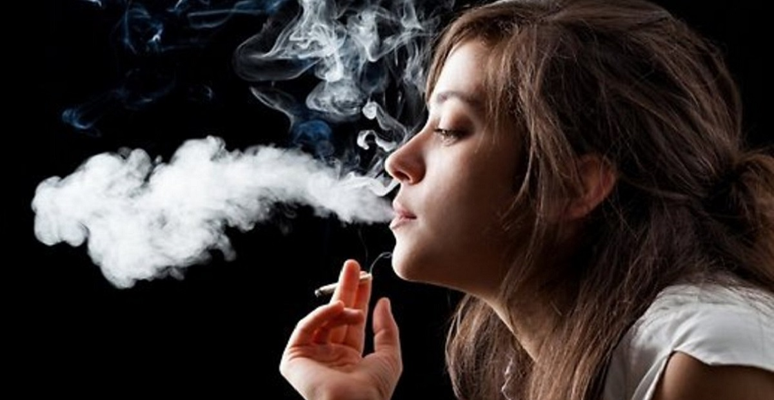
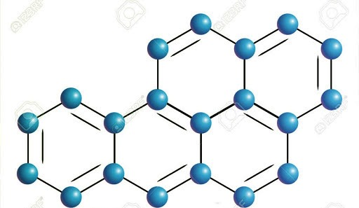
Карцерогены → раковые заболевания
Бензпирен – чрезвычайно токсичен, сильнейший химический канцероген.
Особенно опасен своей способностью накапливаться в организме.
Основные источники – табачный дым (опасен и для пассивных курильщиков), животные масла после интенсивной термической обработки, сжигание древесины и угля, горячий асфальт, выхлопные газы автомобилей.

Slide 24
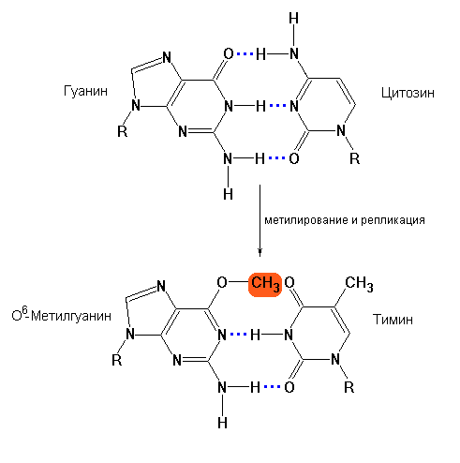
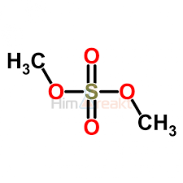
Пример репарации ДНК (слайд 1)
Широко применяемый в химической промышленности – диметилсульфат. Обладает сильным мутагенным эффектом, проникает через дыхательные пути и кожу. Вызывает ожоги, язвы, паралич, потерю зрения.
Под его действием происходит метилирование остатков гуанина (Г). В результате О⁶-метилгуанин утрачивает способность спариваться с цитозином (Ц), но может образовывать пары с тимином (СН₃-Г=Т).

Slide 25
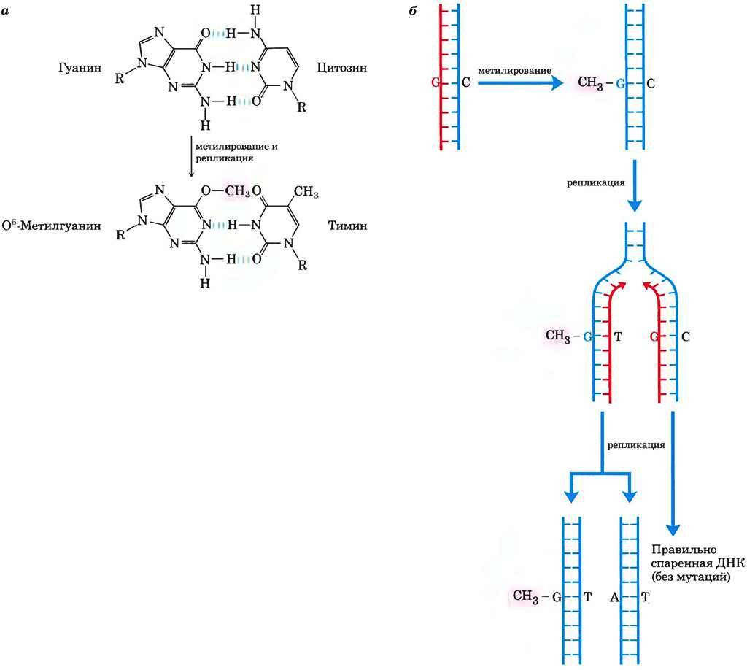
Пример репарации ДНК (слайд 2)
Гуанин метилирован
Исходная ДНК
Репарация отсутствует
После репликации в одной дочерней молекуле ДНК сохраняется пара СН₃-Г=Т, во второй дочерней молекуле ДНК исходная пара ГΞЦ заменена на А=Т.

Slide 26
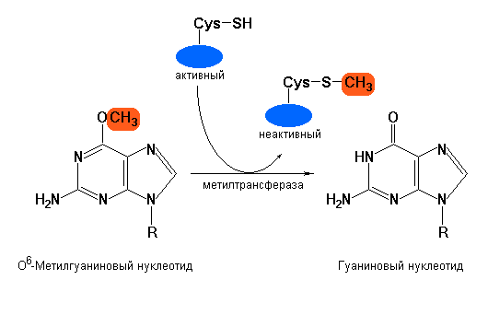
Пример репарации ДНК (слайд 3)
Прямую репарацию О⁶-метилгуанина осуществляет ДНК-метилтрансфераза. Она катализирует перенос метильной группы -СН₃ на один из своих остатков цистеина (Cys-SH).
Эта метилтрансфераза не является истинным ферментом, который должен оставаться прежним после реализации акта катализа и участвовать в новых актах. Напротив, после однократного переноса метильной группы на свой остаток Cys она остается метилированной и выбывает из процесса.
Расход целой белковой макромолекулы для исправления одного поврежденного нуклеотида – яркая иллюстрация приоритета целостности клеточной ДНК.

Slide 27
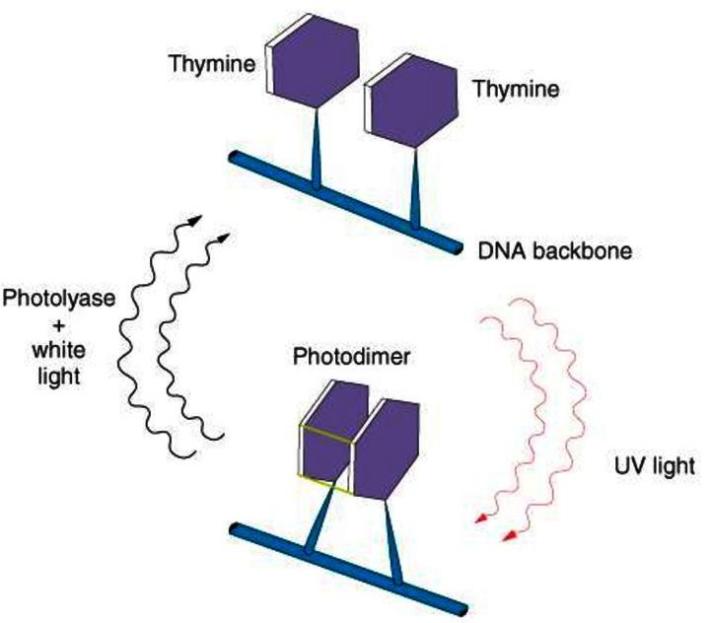
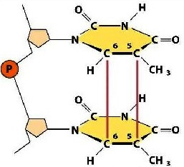
Репарация без удаления нуклеотида: фотореактивация
УФ-облучение клеток часто приводит к мутациям - ковалентным сшивкам расположенных рядом остатков тимина или цитозина (пиримидины).
Репарация таких повреждений осуществляется без удаления нуклеотида с помощью специальных ферментов: ДНК-фотолиаз. Они найдены у бактерий, архей и некоторых видов эукариот (дрожжи, насекомые и др.), но не у человека.

Slide 28
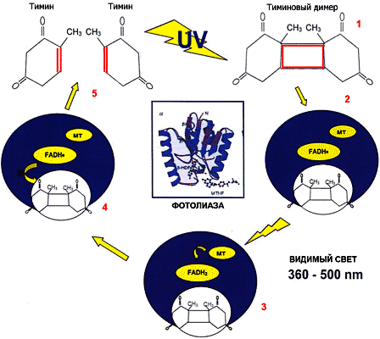
Механизм действия ДНК-фотолиазы
1. При облучении ДНК УФ-светом в ней из соседних пиримидинов (Т или С) образуются димеры.
2. В темноте ДНК-фотолиаза связывается с ДНК.
3. Далее на свету (видимая часть спектра: 300-500 нм) светособирающая антенна фермента (фолат, МТ) поглощает квант света и переходит в возбужденное состояние.
Далее эта энергия возбуждения передается на ФАД⁻.
4. Возбужденный (˙ФАД⁻) отдает электрон пиримидиновому димеру.
5. Димер распадается мономеры.

Slide 29
Занятие 2
The End

